Slide 1
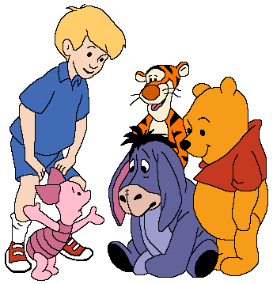
ИКС-педиция к Математическому полюсу

Slide 2
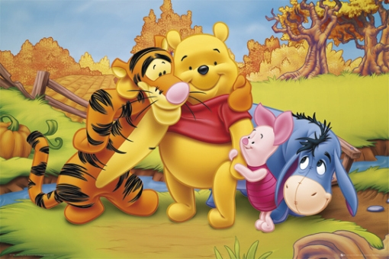
Задачи для всех-всех-всех
Продолжи ряд на два числа, сохраняя закономерность:
а) 83 056, 83 156, 83 256, _________________
б) 0, 17, 34, 51, _______________

Slide 3
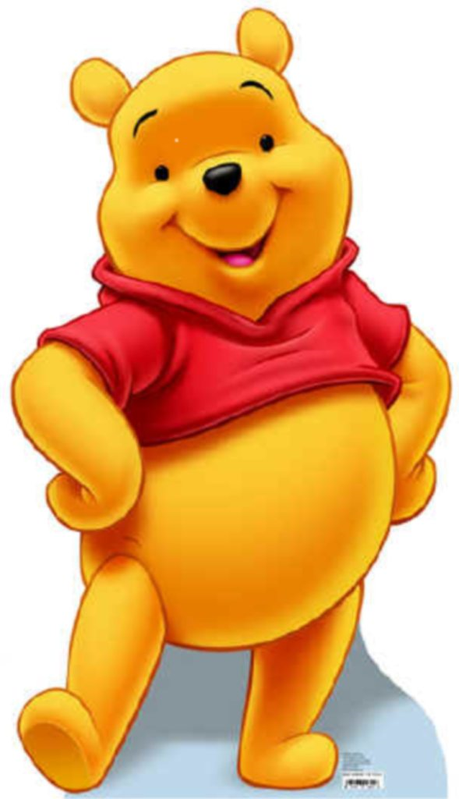
2. М = {Δ, m, +}. Верны ли высказывания:
а) М = {m, +, Δ}
б) М = {m, Δ}
в) М = {Δ, m, :}
г) Δ ∈ М
д) {Δ} ⊂ М
е) а ∉ М
да, нет
да, нет
да, нет
да, нет
да, нет
да, нет

Slide 4
А = {4, , а, 5}, В = {в, 4, } Запиши с помощью фигурных скобок пересечение и объединение множеств А и В. Построй диаграмму Венна этих множеств.
А ∩ В = ______________
А ∪ В = ______________
А
В

Slide 5
45 630 817 294
Какая цифра стоит в разряде сотен миллионов этого числа?
Сколько в нём всего сотен миллионов?

Slide 6
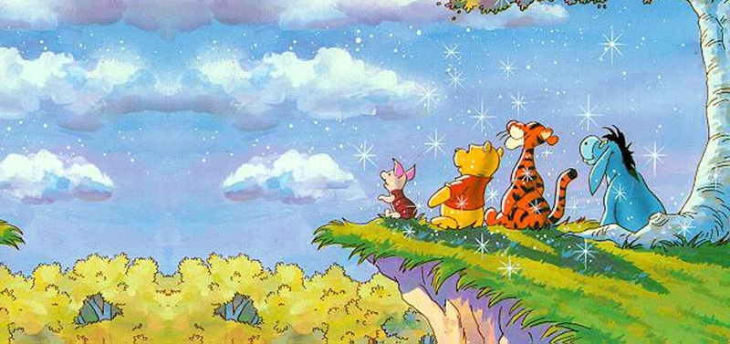
25 млрд. 4 млн. 79 ед.
Сколько разрядов в этом числе?
Назови предыдущее и последующее число.

Slide 7
Выполни действия:
2047639 305296
459086 72058
1800
70
−
−
×

Slide 8
Вырази в новых единицах измерения:
5 м 9 см = _____ см
6 м 4 дм = _____ см
7 км 91 м = ______ м

Slide 9
Реши уравнения:
х – 93 = 87 450 : х = 9 х ⋅ 60 = 240
_________ ________ _________
_________ ________ _________

Slide 10
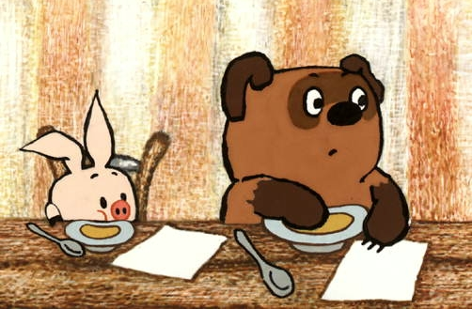
Кролик съел 5 тарелок мёда, Пятачок съел на 3 тарелки мёда больше, чем Кролик, а Винни-Пух съел в 7 раз больше, чем Пятачок. Сколько тарелок мёда съели они вместе?
К.
П.
В.
_______________________
_______________________
_______________________
Ответ: _______________________________

Slide 11
Пользуясь алгоритмом, заданным блок-схемой, расшифруй имя и фамилию известного английского писателя. Знаешь ли ты его книги?
а
а | 0 | 5 | 7 | 9 | 10 | 12 | 14 | 16 | 20 | 38
х
⋅ 6
Е
Л
И
Н
А
Р
Д
М
С
К
Да
< 60?
Нет
: 3
− 57
х
3 | 10 | 3 | 18
3 | 10 | 0 | 171
63 | 3 | 18 | 27
15
39 | 14 | 10 | 18

Slide 12
Алан Александр Милн

Slide 13
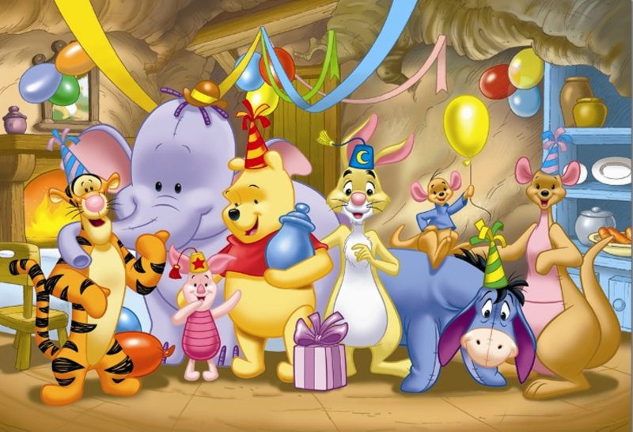
Наше путешествие
подошло к концу!
До новых встреч
во второй части!

